Slide 1
Маштакова Юлия Хасеновна
ГОРОДСКОЙ ПРАКТИКО-ОРИЕНТИРОВАННЫЙ СЕМИНАР
учитель математики

Slide 2
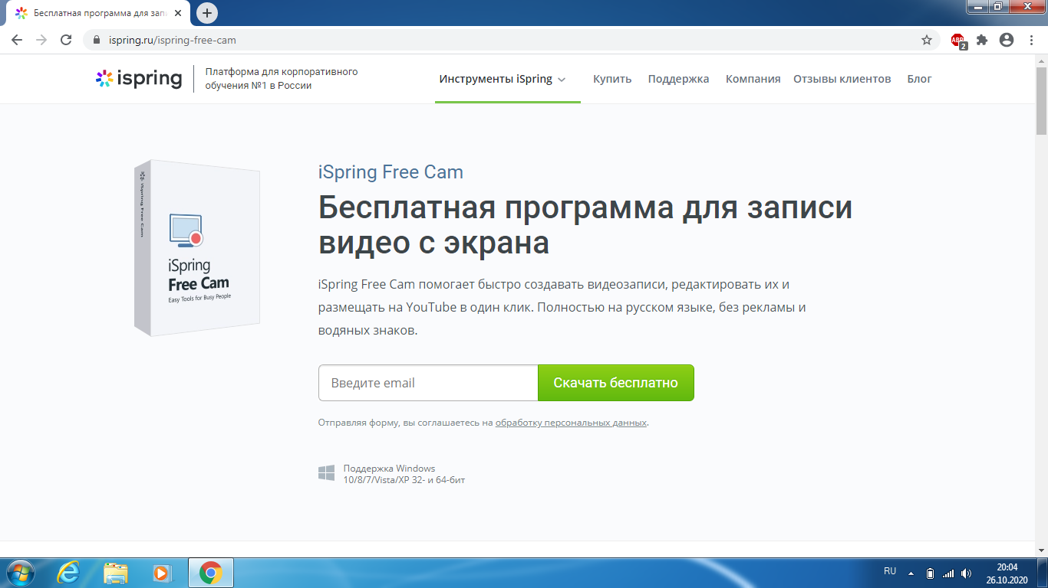
ГОРОДСКОЙ ПРАКТИКО-ОРИЕНТИРОВАННЫЙ СЕМИНАР
https://www.ispring.ru/ispring-free-cam

Slide 3
ГОРОДСКОЙ ПРАКТИКО-ОРИЕНТИРОВАННЫЙ СЕМИНАР
ПЛЮСЫ
Бесплатный сервис.
Русскоязычный интерфейс.
Захват как конкретной области, так и всего изображения на дисплее.
Быстрая публикация готового материала в YouTube, Twitter, Facebook или LinkedIn.
Интегрированный редактор аудио.
Поддержка записи звуковой дорожки с внешних устройств.

Slide 4
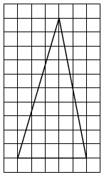
На клетчатой бумаге с размером клетки 1х1 изображен треугольник. Найдите его площадь.

Slide 5
I способ
$$S_{∆}= \frac{1}{2} a h$$
a – основание треугольника;
h – высота треугольника, проведенная к основанию
h = 10
$$S_{∆}= \frac{1}{2} ∙10 ∙5=5 ∙5=25$$
а = 5
Ответ: 25

Slide 6
II способ
Решение:
Площадь прямоугольника
S = 5 ∙ 10 = 50
Площадь прямоугольного треугольника
$$S= \frac{1}{2} ∙3 ∙10=15$$
Площадь прямоугольного треугольника
$S= \frac{1}{2} ∙2 ∙10=1$0
Площадь нужного нам треугольника
50 – 15 – 10 = 25
Ответ: 25

Slide 7
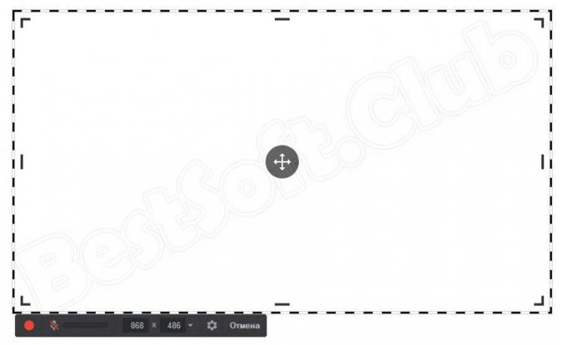
ГОРОДСКОЙ ПРАКТИКО-ОРИЕНТИРОВАННЫЙ СЕМИНАР
Область для записи экрана

Slide 8
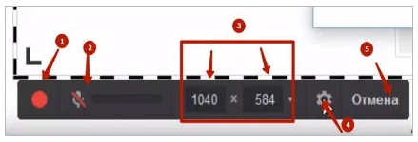
ГОРОДСКОЙ ПРАКТИКО-ОРИЕНТИРОВАННЫЙ СЕМИНАР
Красная кнопка – это для начала записи (№1)
Кнопка включения/выключения микрофона (№2)
Можно с помощью данной опции отрегулировать размер окна, который выделен пунктиром (№3)
«Настройки» – иконка в виде “Шестеренки”, с помощью которой выполняются предварительные настройки (№4).

Slide 9
ГОРОДСКОЙ ПРАКТИКО-ОРИЕНТИРОВАННЫЙ СЕМИНАР
Спасибо за внимание!

